Slide 1
Inštitút zamestnanosti
Konferencia: Dôsledky starnutia populácie, 25.09.2020
Regulácia študentov všeobecného lekárstva v anglickom jazyku
Michal Kolník
Táto prezentácia je súčasťou projektu Politiky zamestnanosti realizovaného Inštitútom zamestnanosti. Tento projekt je podporený z Európskeho sociálneho fondu v rámci OP EVS.

Slide 2
Obsah
Úvod do problematiky a demografia
Vývoj veku a počtu sestier
Študenti a absolventi všeobecného lekárstva v slovenskom a anglickom jazyku
Odporúčania

Slide 3
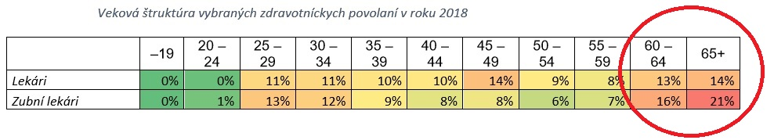
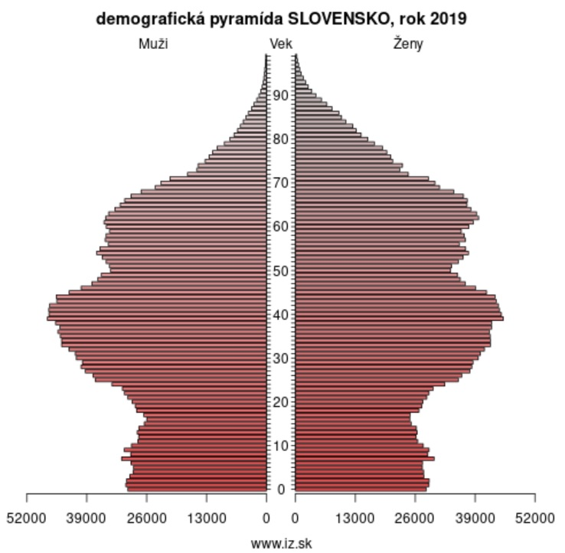
Úvod do problematiky a demografia

Slide 4
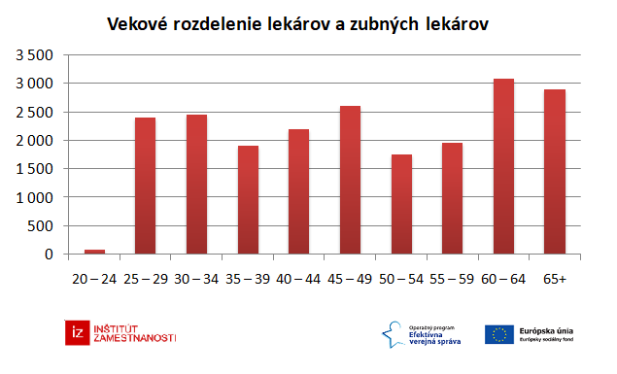

Slide 5
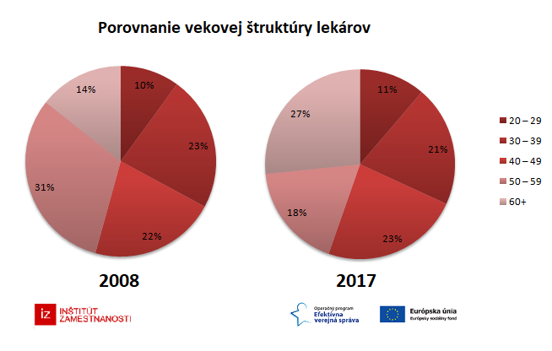

Slide 6
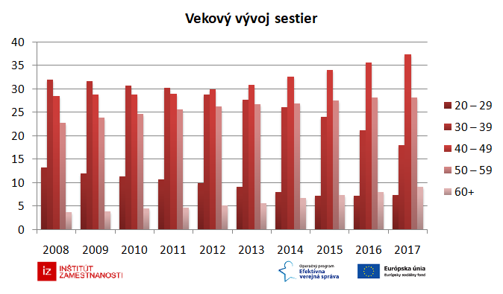

Slide 7
Vývoj počtu sestier
https://dennikn.sk/blog/1940123/zdravotna-sestra-ako-nezaplatene-a-nedocenene-poslanie/

Slide 8
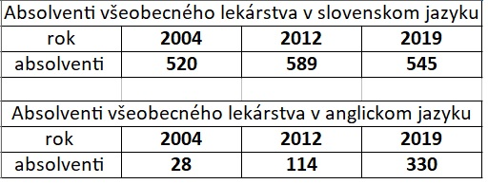
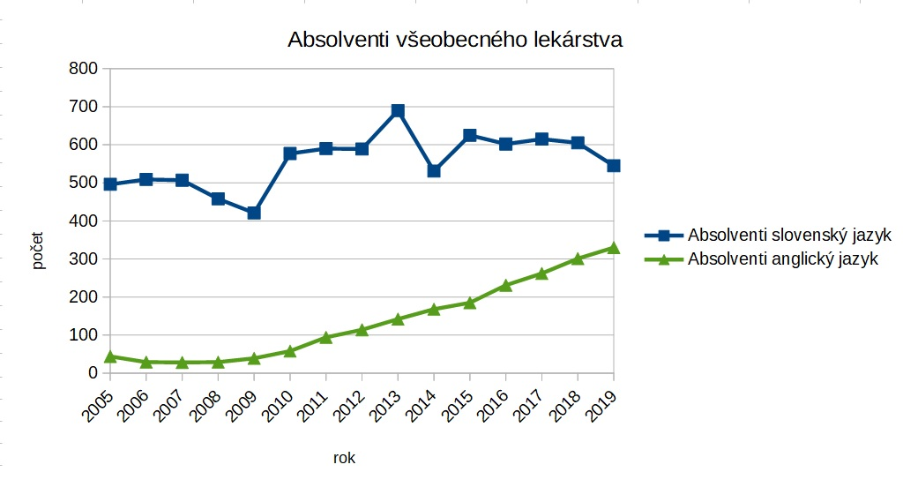
Absolventi všeobecného lekárstva v slovenskom jazyku a anglickom jazyku

Slide 9
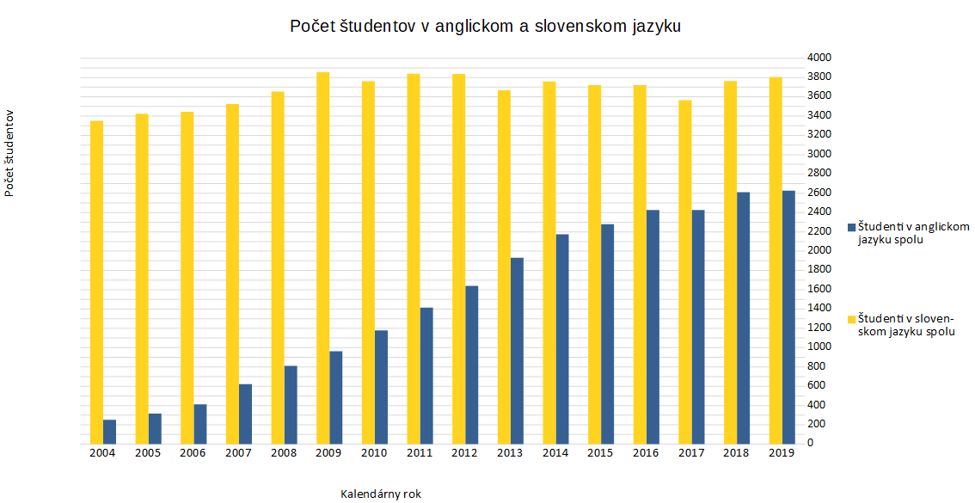

Slide 10
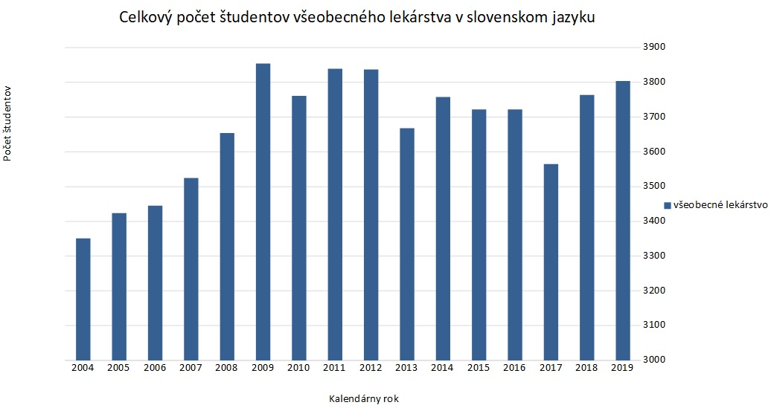

Slide 11
Závery
Podiel zahraničných absolventov všeobecného lekárstva v roku 2019: 37,7 %
Jedna štvrtina lekárov má 60 rokov a viac
Populácia bude naďalej starnúť
Potreba doplnenia stavu sestier
Cena ročného poplatku za štúdium v AJ je 9500 €, čo pri aktuálnom počte študentov predstavuje 0,3 % (19,6 mil.) rozpočtu MZSR.

Slide 12
Odporúčania
Zrušenie možnosti štúdia odboru všeobecné lekárstvo v anglickom jazyku za predpokladu zachovania a nahradenia týchto miest v slovenskom jazyku
Zaviesť možnosť výhodnej štátnej pôžičky študentom odboru ošetrovateľstvo za predpokladu jej umorovania z dane odvedenej v rámci Slovenskej republiky

Slide 13
Ďakujem za pozornosť!
Bc. Michal Kolník
Reguláciou možnosti štúdia všeobecného lekárstva v anglickom jazyku je možné dosiahnuť požadovaný stav absolventov, ktorí budú v budúcnosti realizovať svoju prax na území Slovenskej republiky a tým nahradiť na trhu práce časť lekárov v dôchodkovom veku.

